Slide 1

TRƯỜNG ĐẠI HỌC SƯ PHẠM KỸ THUẬT HƯNG YÊN KHOA CÔNG NGHỆ THÔNG TIN
BÀI TẬP LỚN
MÔN: LẬP TRÌNH WEB VỚI MÔ HÌNH MVC
ĐÊ TÀI: XÂY DỰNG WEBSITE BÁN MỸ PHẨM NATURE BEAUTY
GIẢNG VIÊN HƯỚNG DẪN : TS. CHU THỊ MINH HUỆ
SINH VIÊN THỰC HIỆN : ĐỖ THỊ THÙY TRANG
MÃ SV :10119501

Slide 2
TRƯỜNG ĐẠI HỌC SƯ PHẠM KỸ THUẬT HƯNG YÊN KHOA CÔNG NGHỆ THÔNG TIN
BÀI TẬP LỚN
MÔN: PHÂN TÍCH THIẾT KẾ HƯỚNG ĐỐI TƯỢNG
ĐÊ TÀI: XÂY DỰNG WEBSITE BÁN MỸ PHẨM NATURE BEAUTY
GIẢNG VIÊN HƯỚNG DẪN : TS. CHU THỊ MINH HUỆ
SINH VIÊN THỰC HIỆN : ĐỖ THỊ THÙY TRANG
MÃ SV :10119501

Slide 3

NỘI DUNG CHÍNH
GIỚI THIỆU TỔNG QUAN
TỔNG QUAN VỀ WEBSITE
QUY TRÌNH THIẾT KẾ WEBSITE
KẾT LUẬN
DEMO

Slide 4
1. GIỚI THIỆU TỔNG QUAN
Lý do chọn đề tài
Hiện nay do tình hình dịch bệnh covid-19 diễn ra khá phức tạp, cũng như sự phát triển mạnh mẽ của thương mại điện tử thì website bán hàng online đang đem lại cho con người những ưu điểm vượt trội.
Cùng với đó là nhu cầu sử dụng mỹ phẩm và mua hàng online của giới trẻ ngày càng tăng cao.

Slide 5
1. GIỚI THIỆU TỔNG QUAN
Mục tiêu của đề tài
Tạo ra được website bán mỹ phẩm có thể tiếp cận tới nhiều khách hàng.
Website quảng cáo nhiều sản phẩm, thông tin về sản phẩm đầy đủ cho khách hàng dễ so sánh và hiểu rõ hơn về sản phẩm.
Nhận phản hổi của khách hàng trên website một cách nhanh chóng để khắc phục các lỗi khiến khách hàng chưa hài lòng.
Mang lại hiệu quả, lợi ích kinh tế: giảm chi phí hoạt động, tăng doanh thu đối với các cửa hàng sử dụng website
Giúp củng cố, rèn luyện kiến thức cơ bản về HTML, CSS , Angular js và Jquery.

Slide 6
1. GIỚI THIỆU TỔNG QUAN
Ý nghĩa của đề tài
Tạo ra website có ứng dụng thực tế
Tăng cường nhận thức tư duy, thiết kế giao diện website
Tổng hợp và nắm vững các kiến thức liên quan đến thiết kế webiste

Slide 7
2. TỔNG QUAN VỀ WEBSITE
Các chức năng chính của website
Trang người dùng:
Đăng ký, đăng nhập
Xem danh sách sản phẩm
Tìm kiếm sản phẩm
Xem thông tin chi tiết sản phẩm
Tiến hành đặt hàng
Thanh toán
Trang quản trị:
Đăng ký, đăng nhập
Quản lý sản phẩm
Quản lý dòng sản phẩm
Quản lý nhà cung cấp…
Các thao tác chức năng thêm, sửa và xoá

Slide 8
Sơ đồ quản lý
Quản lý sản phẩm
Thêm, sửa xóa, tìm kiếm sản phẩm
Quản lý dòng sản phẩm
Thêm, sửa xóa, tìm kiếm loại sản phẩm
ADMIN
Quản lý nhân viên
Thêm, sửa xóa, tìm kiếm nhân viên
Quản lý nhà cung cấp
Thêm, sửa xóa, tìm kiếm nhà cung cấp
Quản lý hóa đơn
Thêm, sửa xóa, tìm kiếm hóa đơn nhập, bán

Slide 9
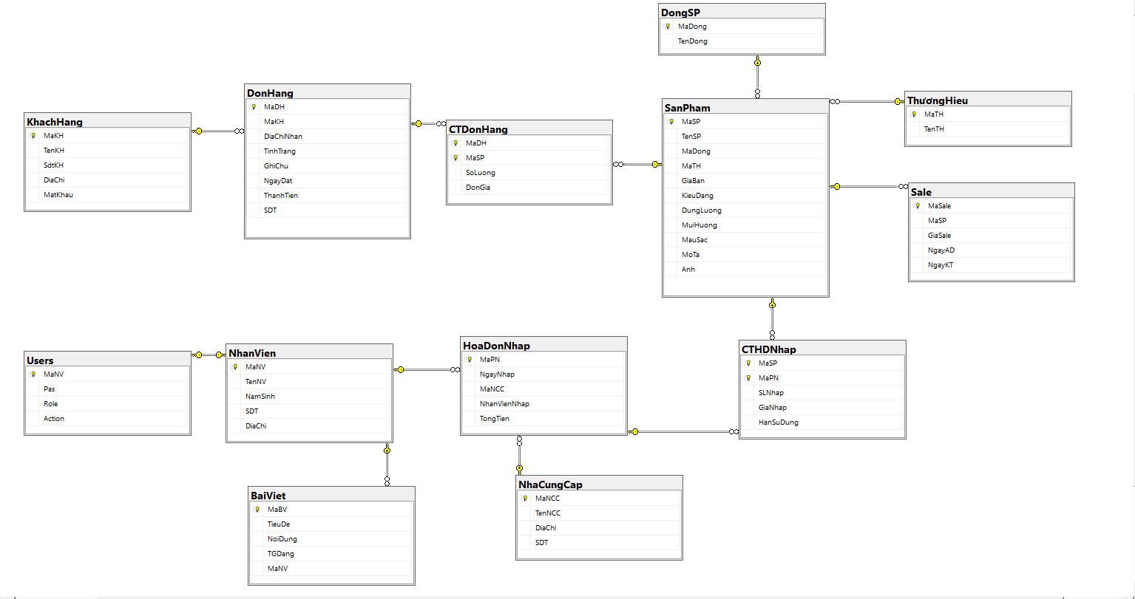
3. THIẾT KẾ DỮ LIỆU

Slide 10
4. KẾT LUẬN
Kết quả đạt được
Giao diện website dễ dàng tiếp cận, gần gũi, bắt mắt người dùng.
Trang web đáp ứng được một số yêu cầu cơ bản về việc mua hàng như: xem danh sách sản phẩm, tìm kiếm, tiến hàng cho sản phẩm vào giỏ hàng, xem chi tiết sản phẩm, xóa và tăng số lượng ở giỏ hàng……
Biết ứng dụng kiến thức của môn chuyên đề 1: HTML, CSS, Angular js, Jquery vào trang web.

Slide 11
4. KẾT LUẬN
Hạn chế
Một số chức năng hoạt động chưa được hoàn thiện một cách chỉnh chu, tối ưu.
Phía back-end website chưa thực hiện hoàn chỉnh các thao tác quản lí trang admin.
Thiết kế website còn một số giao diện chưa đem lại cảm giác thích thú cho người dùng.
Một số trang web liên quan đến danh mục sản phẩm chưa đi vào hoạt động.

Slide 12
4. KẾT LUẬN
Hướng phát triển của đề tài
Cần bổ sung các chức năng của website để đúng với yêu cầu thực tế hơn.
Hoàn thiện hơn các thao tác quản lí đối tượng ở trang admin
Khắc phục các thiết kế về phía front-end đem lại trải nghiệm tốt hơn cho người dùng.

Slide 13
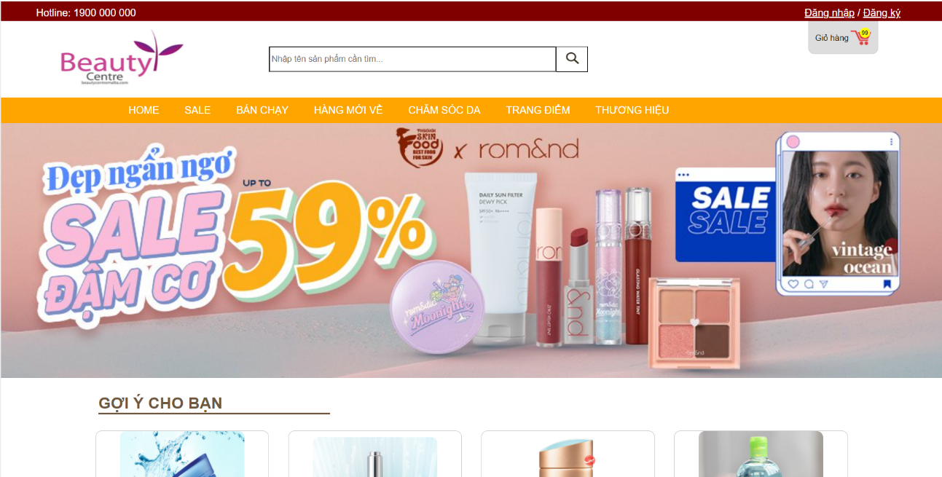
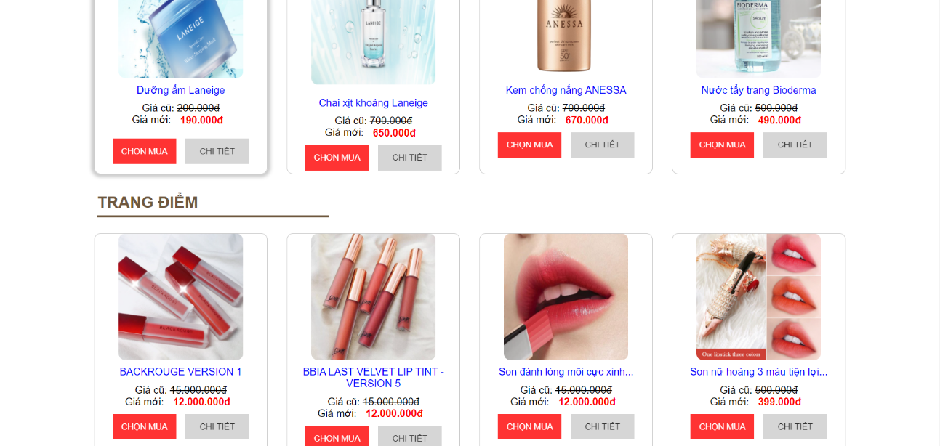
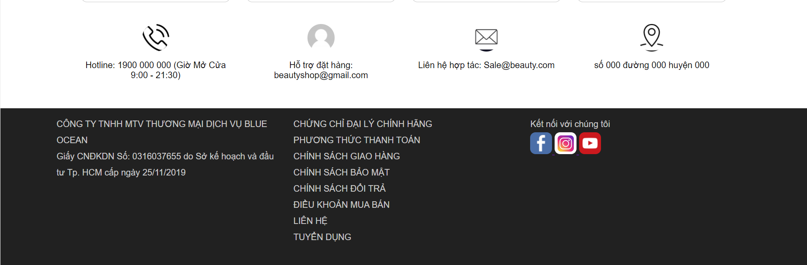
5. DEMO

